Slide 1
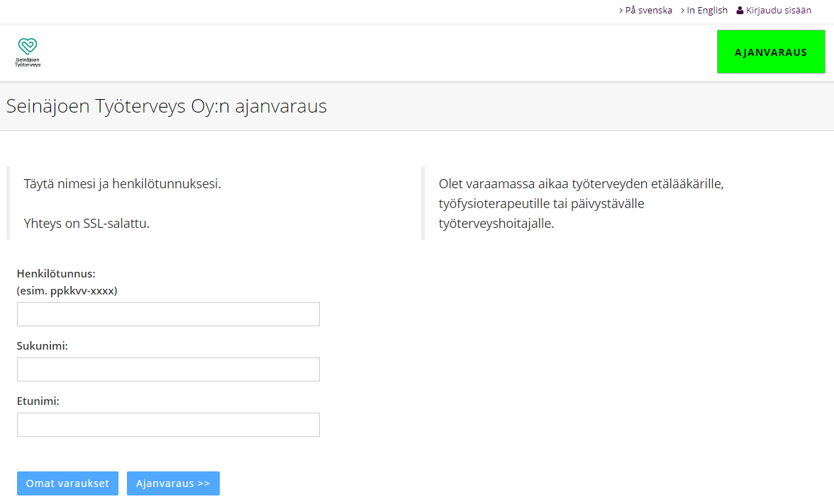
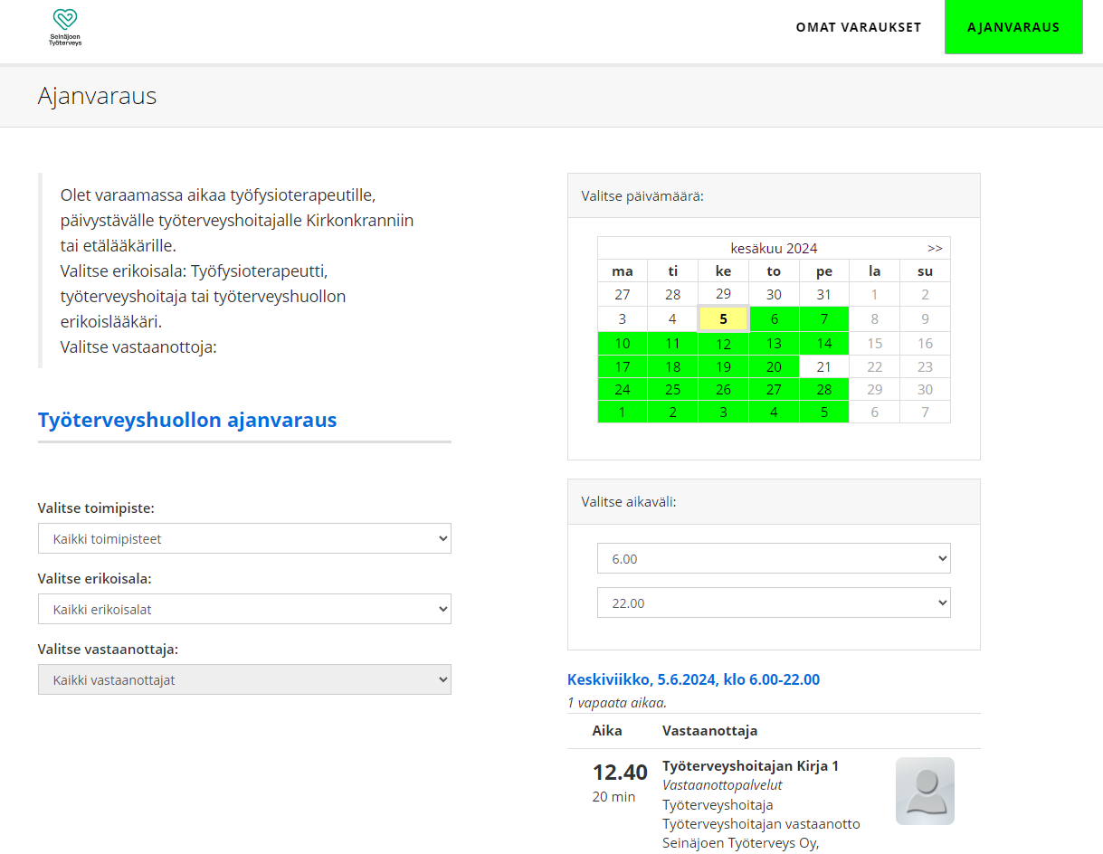
www.seinajoentyoterveys.fi -> Yhteydenotto/ sähköinen asiointi -> Nettiajanvaraus
Täytä henkilötunnuksesi ja nimesi.
Paina ”Ajanvaraus”
Oikealla ylhäällä kalenterissa näkyy
vapaat ajat vihreällä, valittu päivä näkyy keltaisena.
Ajan varaaminen tapahtuu oikeasta alareunasta, jossa näkyy aloitusnäkymässä kaikki kyseisen päivän vapaat ajat niin lääkärille, hoitajalle kuin fysioterapeutillekin.
Vasemmasta alareunasta pystyt etsimään aikaa tietyin ehdoin. Tarkemmat ohjeet sivuilla 3-4.

Slide 2
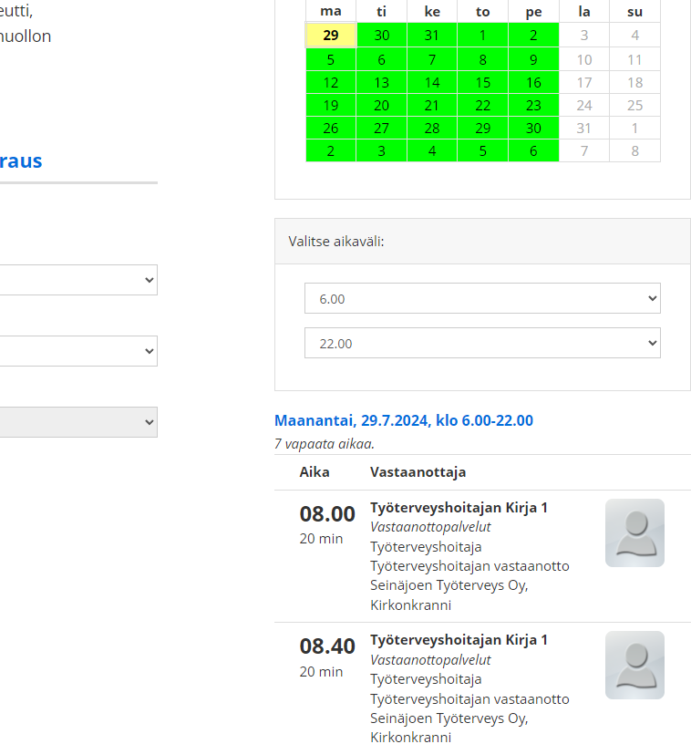
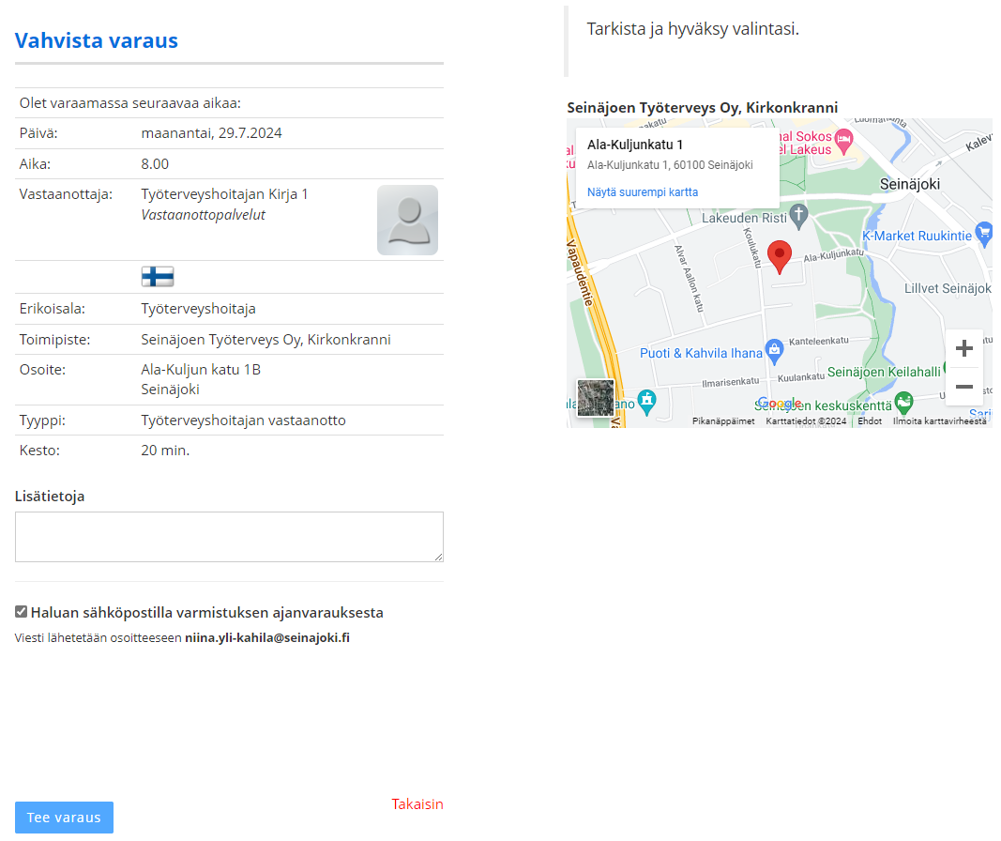
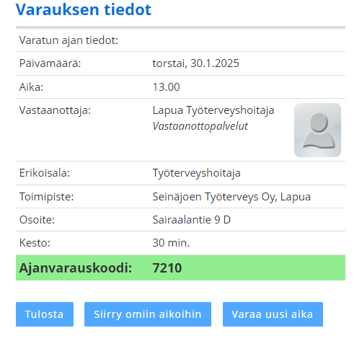
Varaa aika klikkaamalla haluamaasi ajankohtaa oikeasta alakulmasta
Tarkista tiedot,
Kirjoita ”Lisätietoja” -kohtaan tulosi syy
ja vahvista varaus painamalla ”Tee varaus”
tai hylkää varaus painamalla ”Takaisin”
Ota näytöllä näkyvä ajanvarauskoodi talteen mahdollista ajan siirtoa, perumista tai ajankohdan tarkistamista varten.

Slide 3
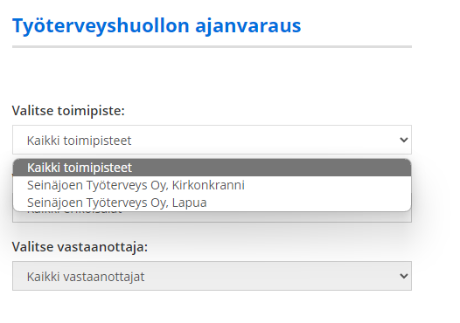
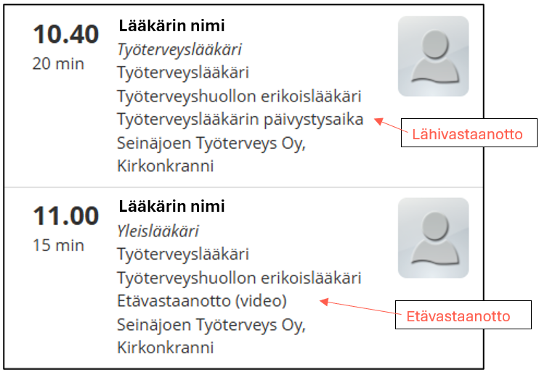
Ajanvarauksen varaaminen tietyin ehdoin
Valitse toimipiste:
Kirkonkranni tai Lapua.
Huomioithan, että
Työfysioterapeutit ottavat vastaan Kirkonkrannissa.
Työterveyshoitajan sairausvastaanotolle pääsee sekä Kirkonkrannissa että Lapualla.
Nimetyn työterveyshoitajan puhelinajat ovat työterveyshoitajan mukaan, joko Kirkonkrannissa tai Lapualla.
Työterveyden lääkärin etävastaanotot ovat aina etänä videovastaanoton kautta mutta heidän aikoja nähdäkseen pitää toimipisteeseen valita Kirkonkranni.

Slide 4
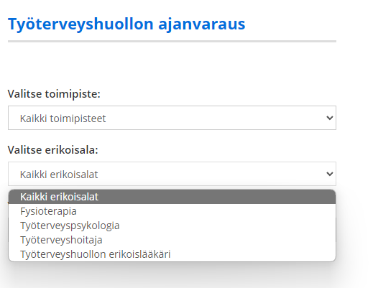
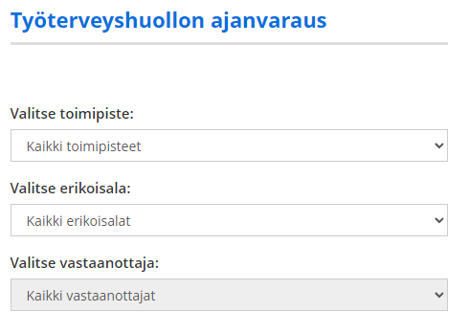
Valitse erikoisala:
Työfysioterapeutti = Fysioterapia,
Työterveyshoitajan sairausvastaanotto = Työterveyshoitaja
Nimetyn työterveyshoitajan puhelin- tai terveystarkastusaika = Työterveyshoitaja työterveyden lääkärin etävastaanotto = Työterveyshuollon erikoislääkäri
Valitse vastaanottaja:
Toimipiste sekä erikoisala pitää olla valittuna, jotta vastaanottajalistan nimet näkyvät.
Työterveyshoitajan sairausvastaanotto:
Kirkonkrannissa: Sjoen Kaupunki sairasvastotto
E-P HVA Sairasvastaanotto
Lapualla: Lapua Työterveyshoitaja

